Slide 1

翻转课堂PPT
UML概述
PRD2018-G03
本PPT将介绍UML的相关概念
组长：沈启航
组员：叶柏成 杨以恒
徐哲远 骆佳俊
Oct.17th 2018

Slide 2

PRD2018-G03
目录
UML概念（UML是什么）
01.
02.
UML的诞生历史
02.1 为什么会有UML
02.2 UML发展历史
UML的特点
03.
04.
UML的结构
04.1 UML中的事物
04.2 UML中的关系

Slide 3
PRD2018-G03
目录
UML的视图
05.
05.1 用例视图
05.2 逻辑视图
05.3 并发视图
05.4 部件视图
05.5 部署视图

Slide 4
PRD2018-G03
目录
06.
UML的图
06.1 类图
06.2 对象图
06.3 构件图
06.4 组合结构图
06.5 用况图
06.6 顺序图
06.7 通信图
06.8 状态图

Slide 5
PRD2018-G03
目录
06.
UML的图
06.8 状态图
06.9 活动图
06.10 部署图
06.11 包图
06.12 定时图
06.13 交互概念图
07.
小结

Slide 6
01 UML概念（UML是什么）

Slide 7

PRD2018-G03
UML概念
UML是什么？
L = language
语言
按照特定规则和模式组成的符号系统
U = Unified
统一
通用的标准
M = Modeling
建模
建立软件系统的模型
Notes:
统一：表示一种通用的标准，它被OMG（Objcet Management Group对象管理组织）认可，成为软件工业界的一种标准。UML表述的的内容能被各类人员所理解，包括客户、领域专家、分析师、设计师、程序员、测试工程师及培训人员等。他们可以通过UML充分理解和表达自己所关注的那部分内容。
建模：即建立软件系统的模型。为说明建模的价值。
语言：表明它是一套按照特定规则和模式组成的符号系统，它用半形式化方法定义，即用图形符号、自然语言和形式语言相结合的方法来描述定义的。UML中的图，结构不同，但是是对同一领域的不同角度的观察。

Slide 8
PRD2018-G03
UML概念
UML是一种用于可视化语言
UML是一种语言
UML是一种用于构造的语言
UML是一种可用于详细描述的语言
UML是一种用于文档化的语言
Notes:
UML是一种语言
语言提供了用于交流的词汇表和在词汇表中组合词汇的规则，而建模语言的词汇表和规则注重于对系统进行概念上和物理上的描述
UML是一种用于可视化语言
UML不仅只是一组图形符号。确切地讲，UML表示法中的每个符号都有明确语义。一个开发者可以用UML绘制一个模型，而另一个开发者可以无歧义地解释这个模型
UML是一种可用于详细描述的语言
UML适于对所有重要的分析、设计和实现决策进行详细描述，这些是软件密集型系统在开发和部署时所必需的。
UML是一种用于构造的语言
UML不是一种可视化的变成语言，但用UML描述的模型描述的模型可与各种编程语言直接相关联。这意味着一种可能性，即可把用于UML描述的模型映射成语言甚至映射成关系数据库的表或面向对象数据库的持久存储。对一个事物，如果表示为图形方式最为恰当，则用UML，而如果表示为文字方式最为恰当，则用编程语言。
UML是一种用于文档化的语言
UML适于建立系统结构及其所有细节的文档。UML还提供了用于表达需求和用于测试的语言。此外，UML提供了对项目计划活动和发布管理活动进行建模的语言

Slide 9
PRD2018-G03
UML概念
UML是统一建模语言，是一种可视化的面向对象建模语言，是一种用来对真实世界物理进行建模的标准标记，用图形方式表现典型的面向对象系统的整个结构。它的作用域不局限于支持面向对象的分析与设计，还支持从需求分析开始的软件开发的全过程。

Slide 10
PRD2018-G03
UML概念
UML的概念包括了UML语义（Semantics）和UML表示符（Notation）两个部分。UML语义定义了静态模型和动态模型。结构模型强调系统的对象结构，入对象的类、接口、属性和关系；行为模型关注的是系统对象的行为动作，如对象的方法、交互、协作和状态。UML表示符为开发者或开发工具使用这些图形符号和文本语法为系统建模提供了标准。在UML1.x的版本中，重要内容由9种图来定义，包括用例图、类图、对象图、状态图、构件图、部署图、协作图、交互序列图、活动图。而在UML2.0中又新增了4中图，包括包图、结构组合图、交互概念图、时间图。

Slide 11
02 UML的诞生历史

Slide 12
PRD2018-G03
为什么会有UML
成功的软件组织应该总是能够交付满足其用户需要的软件。如果一个软件组织能够及时并可预测地开发出这样的软件，并能够有效地利用人力和物力资源，那么这个软件组织就是可持续发展的。
建模是开发优秀软件的所有活动中的核心部分，其目的是为了把想要的系统结构和行为沟通起来，为了对系统的体系结构进行可视化和控制，为了更好地理解正在构造的系统，并经常揭示简化和复用的机会，同时也是为了管理风险。
Notes:
《UML用户指南》（第2版·修订版） P2

Slide 13
PRD2018-G03
为什么会有UML
现代的软件开发采用面向对象的观点进行建模。按照这种说法，所有软件系统都用对象或类作为其主要构造块。
对面向对象系统进行可视化、详述、构造和文档化正是统一建模语言（UML）的目的。
Notes:
《UML用户指南》（第2版·修订版） P7
简单地讲，对象通常是从问题空间或解空间的词汇中抽取出来的东西；类是对其具有共同性质的一组对象的描述。每一个对象都有标识（能够对它命名，以区别与其他对象）、状态（通常有一些数据与它相联系）和行为（能对该对象做某些事，它也能为其他对象做某些事）。

Slide 14
PRD2018-G03
UML的发展历史
UML起源于多种面向对象建模方法。面向对象建模语言最早出现在20世纪70年代中期。1989年到1994年，其数量从不到十种加到了五十多种。但是由于用户不了解不同建模语言之间的优缺点及它们互相之间的差异，用户由于没有能力区别不同语言之间的差别，因此很难找到一种比较适合其应用特点的语言，极大地妨碍了用户之间的交流。因此，需要统一建模语言。

Slide 15
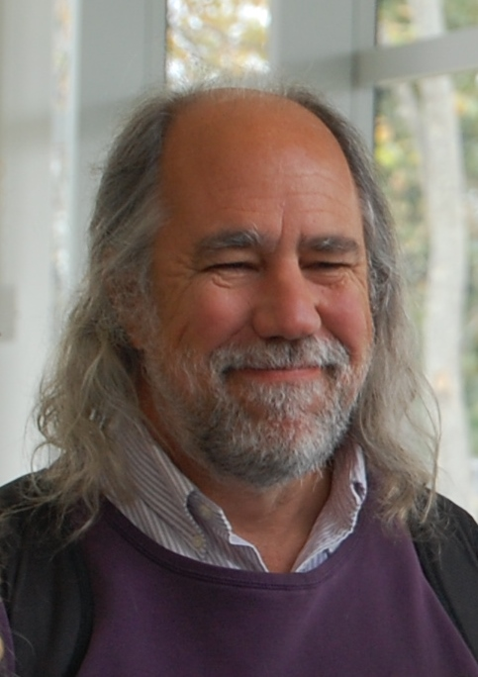
PRD2018-G03
UML的发展历史
3位创始人
葛来迪·布区（英语：Grady Booch，1955年2月27日－），生于美国，计算机科学家与软件工程师，与伊瓦尔·雅各布森、詹姆士·兰宝（James Rumbaugh）共同开发了统一建模语言（UML）。他曾为Ada语言编写了重要的教科书，在软件架构、软件工程及协作开发环境领域的贡献具有国际性声望。

Slide 16
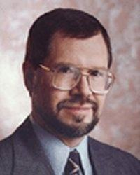
PRD2018-G03
UML的发展历史
3位创始人
詹姆士·兰宝（英语：James E. Rumbaugh，1947年8月22日－），生于美国宾夕法尼亚州伯利恒，计算机科学家，专长于软件工程与面向对象技术。曾提出物件建模技术与统一建模语言（UML）。

Slide 17

PRD2018-G03
UML的发展历史
3位创始人
伊瓦尔·亚尔玛·雅各布森（瑞典语：Ivar Hjalmar Jacobson，1939年9月2日－），又译伊万·雅各布森，生于瑞典于斯塔德（Ystad），计算机科学家与软件工程师，在软件工程领域有很大贡献。曾参与设计统一建模语言（UML）、IBM-Rational统一过程（RUP）、Objectory方法，对于Aspect-oriented software development也做出很多贡献。

Slide 18
PRD2018-G03
UML的发展历史
版本演变
1995年10月发布了第一个公开版本UM0.8
1996年6月和10发布了两个新版本UML0.9和UML0.91,并将UM改名为UML。
1997年11月17日OMG采用UML1.1作为面向对象技术的标准建模语言
1997年11
月4日UML被OMG采纳从此不断修订，此后产生UML1.2、UNM1.3和UML1.4版本
2005年UML2.0规范形成
Notes:
1994年10月，Grady Booch和Jim Rumbaugh开始致力于统一建模语言。他们首先将Booch 1993和OMT-2统合起来并与1995年10月发布了第一个公开版本，称之为同一方法UM0.8（Unitied Method）。1995年秋，OOSE创始人Jacobson加盟到这一工作中。经过Booch、Rumbaugh和Jacobson三人的共同努力，于1996年6月和10月分别发布了两个新的版本，及UML0.9和UML0.91，并将UM重新命名为UML（Unified Modeling Language）。

Slide 19
3 UML的特点

Slide 20
PRD2018-G03
UML的特点
统一
吸取
创新
UML统一了Booch、OMT、OOSE和其他面向对象方法所涉及的基本概念和建模符号。
UML吸取了面向对象领域中各种优秀的思想，其中也包括非OO方法的影响。
UML在演变的过程中还提出了一些新的概念：模板、职责、扩展机制、线程、过程、分布式、并发、模式、合作、活动图；并清晰地区分类型、类和实例、细化、接口和组件概念。

Slide 21
PRD2018-G03
UML的特点
因此可以认为，UML是一种先进实用的标准建模语句，但其中某些概念尚待实践来验证，UML也必然存在一个进化过程。

Slide 22
4 UML的结构

Slide 23
PRD2018-G03
UML的结构
结构事物
包括：类、接口、协作、用况、主动类、构件、制品、结点 。
行为事物
包括：交互、状态机、活动
UML中的事物
分组事物
包括：包
注释事物
包括：注释

Slide 24
PRD2018-G03
UML的事物
结构事物（structural thing）是UML模型中的名词。它们通常是UML模型的静态部分，描述概念或物理元素。包括：类、接口、协作、用况、构件、结点 。结构事物的总称为类目（classifier）。
结构事物

Slide 25
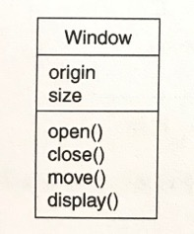
PRD2018-G03
结构事物
类（class）
类是对一组具有相同属性、相同操作、相同关系和相同语义的对象的描述。类实现一个或多个接口。
Notes:
在图形上，把类画成一个矩形，矩形中通常包括类的名称、属性和操作。

Slide 26
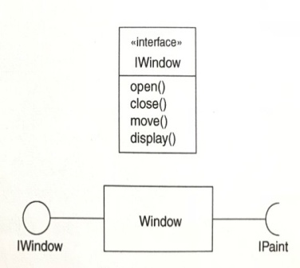
PRD2018-G03
结构事物
接口（interface）
接口是一组操作的集合，其中的每个操作描述了类或构件的一个服务。因此，接口描述了元素的外部可见行为。一个接口可以描述一个类或构件的全部行为或部分行为。接口定义了一组操作规约（既操作的特征标记），而不是操作的实现
Notes:
接口的声明看上去像一个类，在名称的上方标注着关键字《interface》；除非有时用来表示常量，否则不需要属性。接口很少单独出现。把由类提供的对外接口表示成用线连接到类框的一个小圆圈，把类向其他类请求的接口表示成用线连接到类框的半个小圆圈。

Slide 27
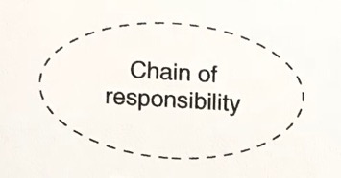
PRD2018-G03
结构事物
协作（collaboration）
协作定义了一个交互，它是由一组共同工作以提供某种协作行为的角色和其他元素构成的一个群体，这些协作行为大于所有元素的各自行为的总和。协作具有结构、行为和维度。一个给定的类或对象可以参与几个协作。这些协作因而表现了系统构成模式的实现。
Notes:
在图形上，把协作画成虚线椭圆，有时仅包含它的名称。

Slide 28
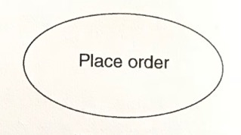
PRD2018-G03
结构事物
用况 （use case）
用况是对一组动作序列的描述，系统执行这些动作将产生对特定的参与者有价值而且可观察的结果。用况用于构造模型中的行为事务。用况是通过协作实现的。
Notes:
在图形上，把用况画成实线椭圆，通常只包含它的名称。

Slide 29
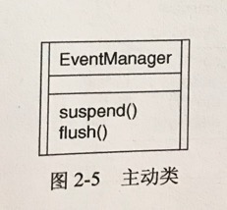
PRD2018-G03
结构事物
主动类（collaboration）
主动类是这样的类，其对象至少拥有一个进程或线程，因此它能够启动控制活动。主动类的对象所表现的元素的行为与其他元素的行为并发，除了这一点之外，它和类是一样的。
Notes:
在图形上，把主动类绘制成类图符，只是它的左右外框是双线，通常它包含名称、属性和操作。

Slide 30
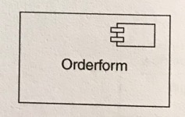
PRD2018-G03
结构事物
构件（component）
构件是系统设计的模块化部件，将实现隐藏在一组外部接口背后。在一个系统中共享相同接口的构建可以相互替换，只要保持相同的逻辑行为即可。可以通过把部件和连接件接合在一起表示构件的实现；部件可以包括更小的构件。
Notes:
在图形上，构件的表示很像类，只是在其右上角有一个特殊的图标。

Slide 31
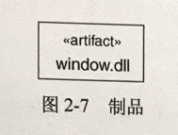
PRD2018-G03
结构事物
制品（artifact）
主动类制品是系统中物理的而且可替换的部件，它包括物理信息（“比特”）。在一个系统中，会遇到不同类型的部署制品，如源代码文件、可执行程序和脚本。制品通常代表对源码信息或运行时的物理打包。
Notes:
在图形上，把制品画成一个矩形，在其名称的上方标注着关键字《artifact》。

Slide 32
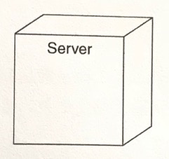
PRD2018-G03
结构事物
结点 （node）
结点是在运行时存在的物理元素，它表示一个计算机资源，通常至少有一些记忆能力，还经常具有处理能力。一组构件可以驻留在一个结点内，也可以从一个结点迁移到另一个结点。
Notes:
在图形上，把结点画成一个立方体，通常在立方体中只写它的名称。

Slide 33
PRD2018-G03
UML的结构
行为事物是UML模型图的动态部分。它们是模型中的动词，描述跨越空间和时间的行为，主要包括交互和状态机两部分。共有3类主要的行为事物。
行为事物

Slide 34
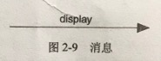
PRD2018-G03
行为事物
交互（interaction）
交互是这样一种行为，它由特定语境中共同完成一定任务的一组对象或角色之间交换的信息组成。一个对象群体的行为或者单个操作的行为可以用一个交互来描述。交互涉及一些其他元素，包括消息、动作和连接件（对象间的连接）。
Notes:
在图形上，把消息画成一条有方向的直线，通常在其上总是带有操作名。

Slide 35
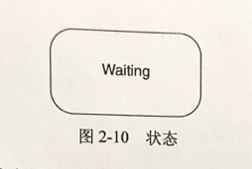
PRD2018-G03
行为事物
状态机（state machine）
状态机是这样一种行为，它描述了一个对象或一个交互在生命期内响应时间所经历的状态序列以及他对这些事情做出的响应。单个类或一组类之间协作的行为可以用一个状态机来描述。状态机涉及到一些其他元素，包括状态、转移（从一个状态到另一个状态的流）、事件（触发转换的事物）和活动（对一个转移的响应）。
Notes:
在图形上，把状态画成一个圆角矩形，通常在其中含有状态的名字及其子状态。

Slide 36
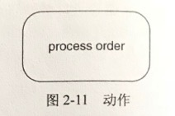
PRD2018-G03
行为事物
活动（activity）
活动是这样一种行为，它描述了计算过程执行的步骤序列。交互所注重的是一组进行交互的对象，状态机所注重的是一定时间内一个对象的生命周期，活动注重的是步骤之间的流而不关心哪个对象执行哪个步骤。活动的一个步骤称为一个动作。
Notes:
在图形上，把动作画成一个圆角矩形，在其中含有指明其用途的名字。状态和动作靠不同的语境得以区别。

Slide 37
PRD2018-G03
UML的结构
分组事物是UML模型图的组织部分，描述事物的组织结构，主要由包来实现。
分组事物

Slide 38
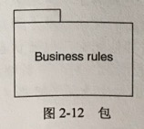
PRD2018-G03
分组事物
包（package）
包适用于对设计本身进行组织的通用机制，与类不同，它是用来组织实现构造物的。结构事物、行为事物甚至其他的分组事物都可以放进包内。包不像构件（构件在运行时存在），它纯粹是概念上的（仅在开发时存在）。
包是用来组织UML的基本分组事物。它也有变体，如框架、模型和子系统。
Notes:
在图形上，把包画成带标签的文件夹（一个左上角带有一个小矩形的大矩形），在矩形中通常仅含有包的名称，有时还含有其内容。

Slide 39
PRD2018-G03
UML的结构
注释事物是UML模型的解释部分，用来描述、说明和标注模型中的任何元素。
注释事物

Slide 40
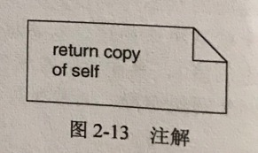
PRD2018-G03
注释事物
注解（note）
注解是依附于一个元素或一组元素之上对它进行约束或解释的简单符号。
该元素是可以包含在UML模型中的基本注释事物。通常可以用注解中所含的约束或解释来修饰图，最好是把注释表示成形式或非形式化的文本。这种元素也有变体，例如需求（从模型的外部来描述想得到的行为）。
Notes:
在图形上，把注解画成一个右上角是折角的矩形，其中带有文字或图形解释。

Slide 41
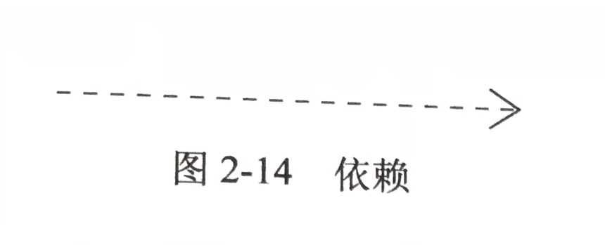
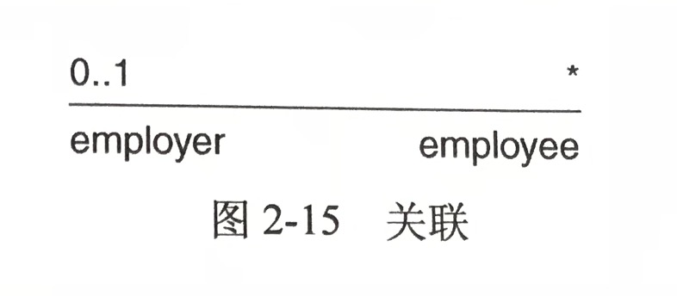
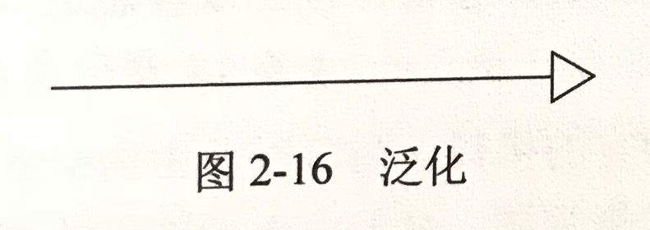
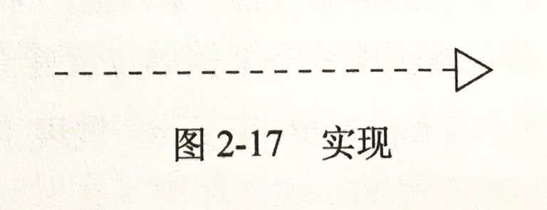
PRD2018-G03
UML的结构
这4种元素是UML模型中可以包含的基本关系事务。它们也有变体，例如：精化、跟踪、包含和拓展
依赖（Dependency）
依赖是两个模型元素之间的语义关系，其中一个元素（独立事务）发生变化会影响另一个元素（依赖事物）的语义。
关联（Association）
关联指明了一个对象和另一个对象间的关系。
UML中的关系
泛化（Generalization）
泛化是一种一般化-特殊化的关系，是一般事务（父类）和该事物较为特殊的种类（子类）之间的关系，子类继承父类的属性和操作，此外子类还添加新的属性和操作。
实现（Realization）
实现是类之间的语义关系，其中的一个类指定了由一个类必须执行的约定。在两种地方会遇到实现关系：一种是在接口和实现他们的类或构件之间；另一种是在用例和实现他们的协作之间

Slide 42
5 UML的视图

Slide 43
PRD2018-G03
UML的视图
UML视图的划分
用例视图
设计视图
交互视图
实现视图
部署视图
A
B
C
D
E
Use Case View
Design View
Interaction View
Implementation View
Deployment View
Notes:
在UML中用5种不同的视图来表示一个系统，这些视图从不同的侧面描述系统

Slide 44
PRD2018-G03
UML的视图
用例视图
用例视图被称为参与者的外部用户所能观察到的系统功能模型图。用例是系统中的一个功能单元，可以描述为参与者与系统之间的一次交互。用例模型的用途是列出系统的用例和参与者，并显示了哪个参与者参与了哪个用例的执行。用例视图是其他4种视图的核心，它的内容直接驱动其它视图的开发。
常用图形
用例图
活动图
适用对象
用户
设计者
实现者
测试者

Slide 45
PRD2018-G03
UML的视图
适用对象
设计人员
开发人员

Slide 46
PRD2018-G03
UML的视图
常用图形
用例图
活动图
设计视图
设计视图包含了类、接口和协作，它们形成了问题及其解决方案的词汇。这种视图主要支持系统的功能需求，即系统应该提供给最终用户的服务。
适用对象
设计人员
开发人员

Slide 47
PRD2018-G03
UML的视图
适用对象
设计人员
开发人员

Slide 48
PRD2018-G03
UML的视图
常用图形
状态机图
活动图
时序图
交互视图
交互视图也称为动态视图、进程视图，其描述了执行系统功能的各个角色之间相互传递信息的顺序关系。交互视图显示跨越了多个对象的系统控制流程。主要是从资源的有效利用、代码的并行执行以及系统环境中异步事件的处理。
适用对象
开发人员
系统集成人员

Slide 49
PRD2018-G03
UML的视图
适用对象
设计人员
开发人员

Slide 50
PRD2018-G03
UML的视图
常用图形
构件图
交互图
状态图
活动图
实现视图
实现视图包含了用于装配与发布物理系统的制品。这种视图主要针对系统发布的配置管理，它由一些独立的文件组成；这些文件可以用各种方法装配，以产生运行系统。它同时也关注从逻辑的类和构件到物理制品的映射。
适用对象
开发人员

Slide 51
PRD2018-G03
UML的视图
适用对象
设计人员
开发人员

Slide 52
PRD2018-G03
UML的视图
常用图形
配置图
部署视图
部署视图包含了形成系统硬件拓扑结构的结点。这种视图主要描述组成物理系统的部件的分布、交付和安装。同时，配置视图还允许评估分配结果和资源分配。
适用对象
开发人员
系统集成人员
测试人员

Slide 53
PRD2018-G03
UML的视图
适用对象
设计人员
开发人员

Slide 54
PRD2018-G03
UML的视图
行为
词汇
功能
系统装配
配置管理
设计视图
实现视图
用例视图
交互视图
部署视图
适用对象
设计人员
开发人员
性能
可伸缩性
吞吐量
系统拓扑结构
分布
交付
安装

Slide 55
6 UML的图

Slide 56
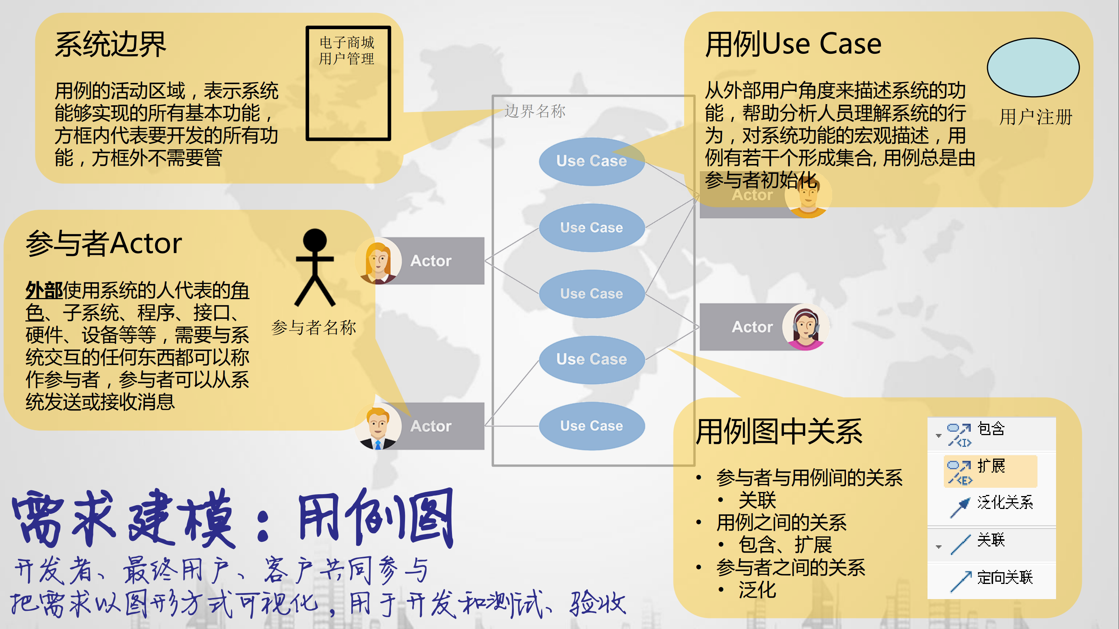

Slide 57
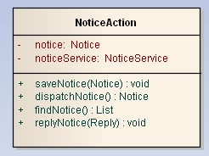
类图
类图（Class Diagram）: 类图是面向对象系统建模中最常用和最重要的图，是定义其它图的基础。
类图是显示一组类、接口、协作以及它们之间关系的图。
类图一般包含以下内容
类
接口
依赖、泛化和关联关系
还可以包含注解和约束
--------（UML用户指南）
Notes:
Q1:那么请问什么叫类呢？
A：类（Class)是对一组具有相同属性、操作、关系和语义的对象的描述

Slide 58
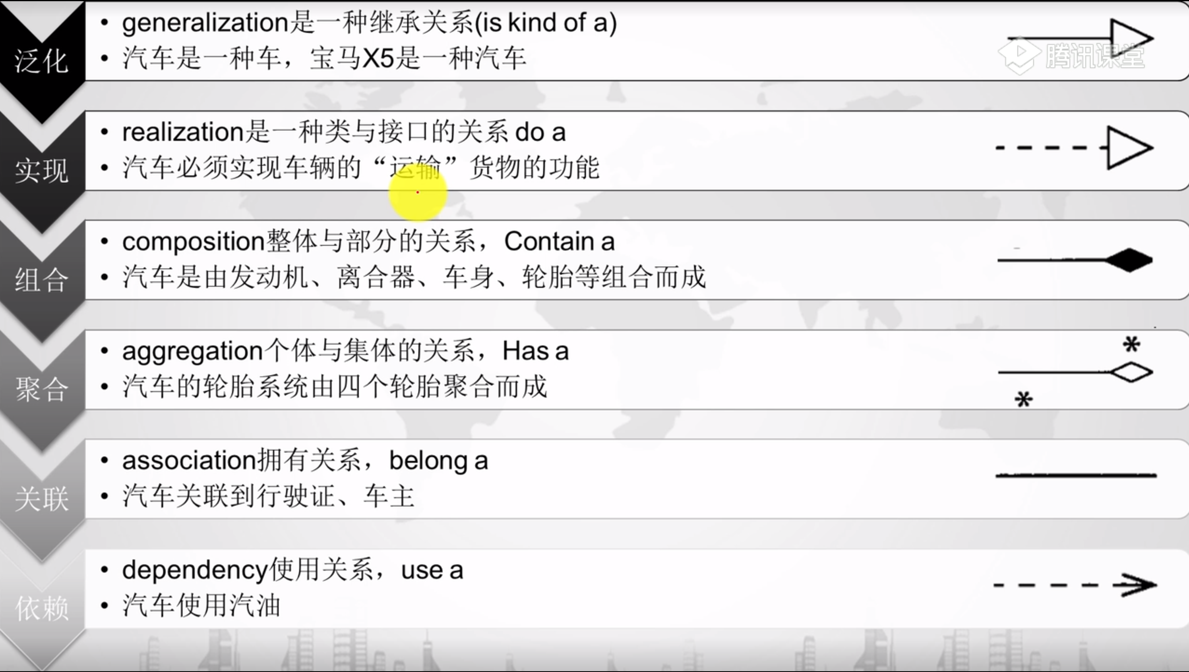

Slide 59
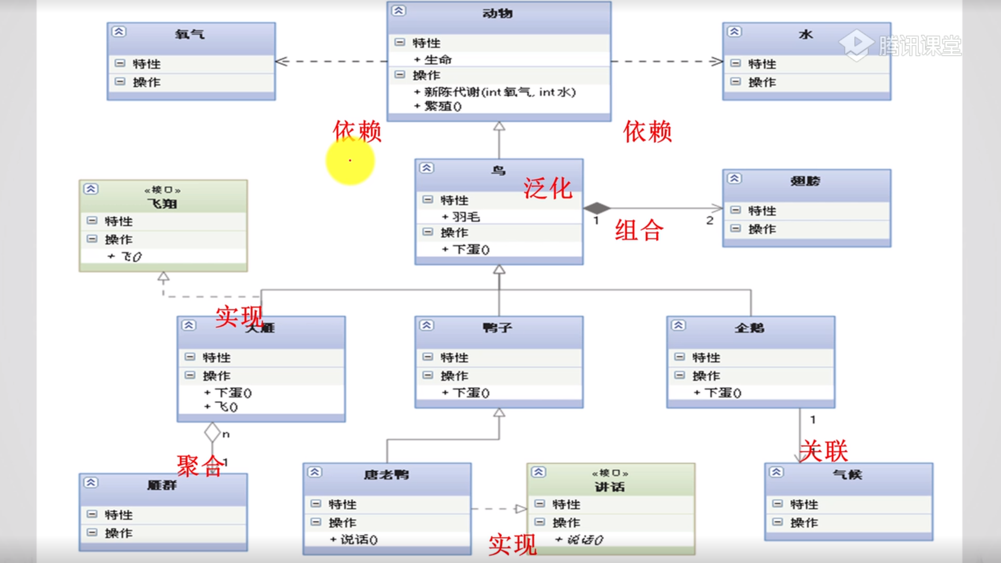

Slide 60
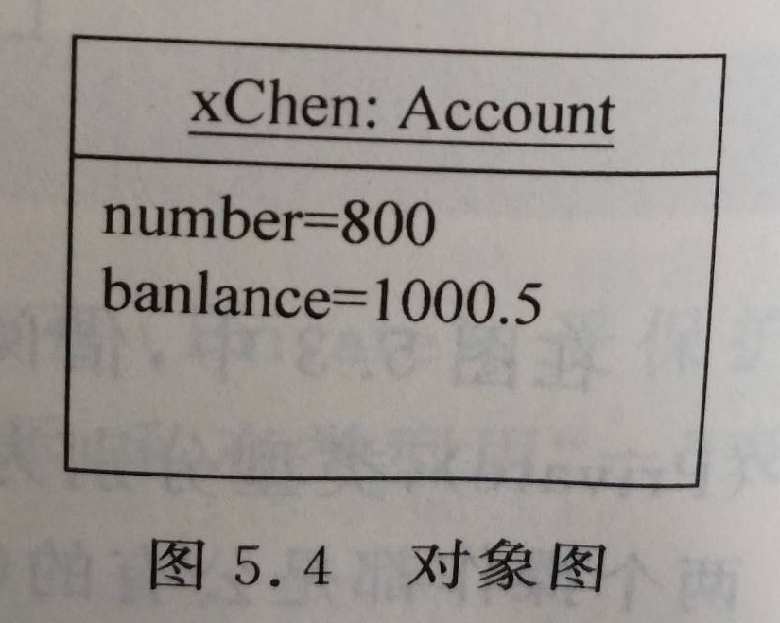
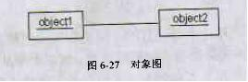
对象图
主要包括：
1、对象名：格式——对象名：类名
2、属性：在属性后面列出其值
描述的是参与交互的各个对象在交互过程中某一时刻的状态。对象图可以被看作是类图在某一时刻的实例。

Slide 61
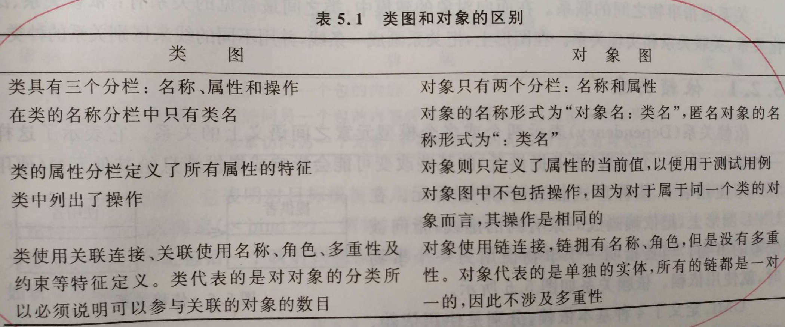

Slide 62
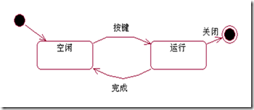
状态图
状态(state)是指在对象的生命期中的某个条件或状况，在此期间对象将满足某些条件、执行某些活动或等待某些事件。
状态图(statechart diagram):
用来描述一个特定的对象所有可能的状态,以及由于各种事件的发生而引起的状态之间的转移和变化。
右边是一个机器的状态图👉

Slide 63
活动图（Activity Diagrams）
是状态图的一种特殊情况，这些状态大都处于活动状态。本质是一种流程图，它描述了活动到活动的控制流。
交互图强调的是对象到对象的控制流，而活动图则强调的是从活动到活动的控制流
它可以用来对业务过程、工作流建模，也可以对用例实现甚至是程序实现来建模

Slide 64
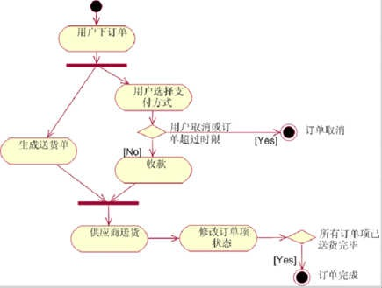

Slide 65
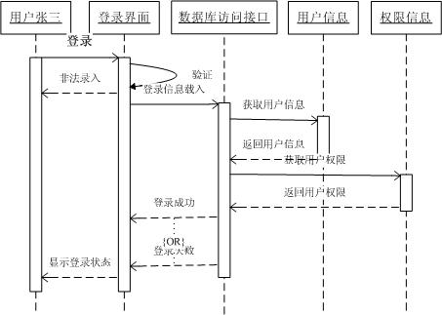
顺序图（Sequence Diagrams）
顺列图的主要用途是把用例表达的需求，转化为进一步、更加正式层次的精细表达。用例常常被细化为一个或者更多的序列图。同时序列图更有效地描述如何分配各个类的职责以及各类具有相应职责的原因。
交互图的一种，描述了对象之间消息发送的先后顺序，强调时间顺序。
消息用从一个对象的生命线到另一个对象生命线的箭头表示。箭头以时间顺序在图中从上到下排列。
横向轴代表了在协作中各独立对象的类元角色。纵向轴是时间轴，时间沿竖线向下延伸。

Slide 66
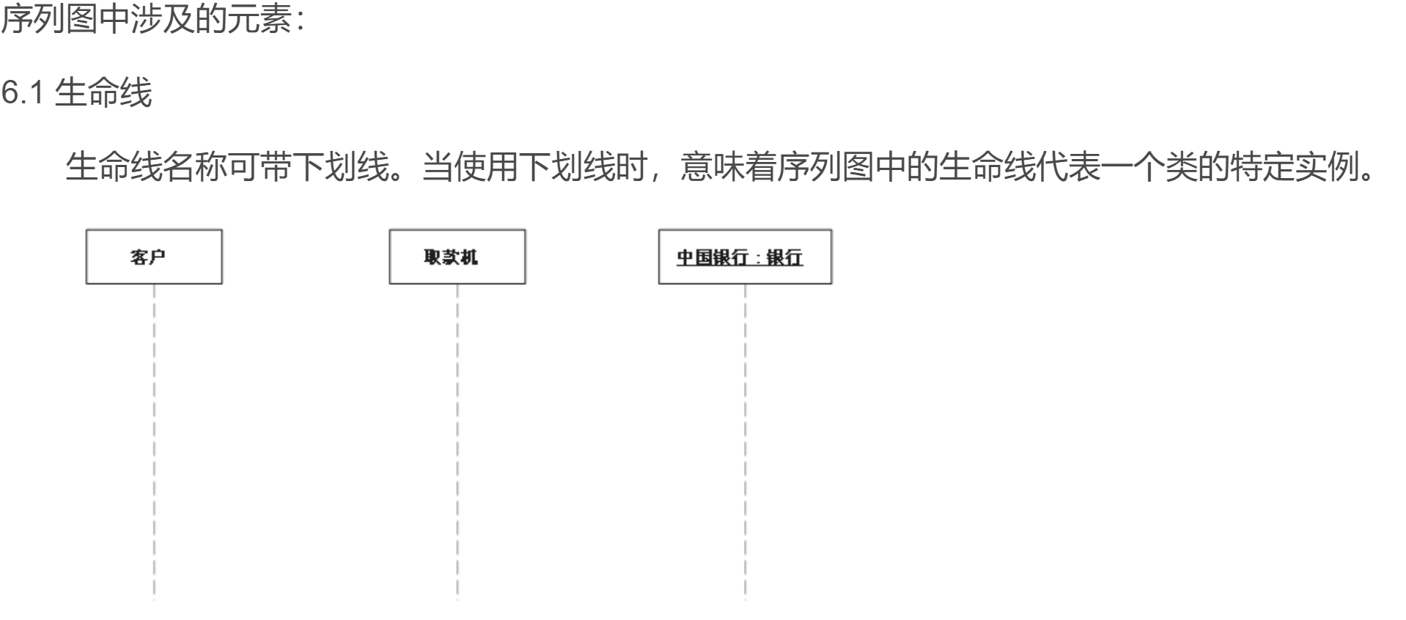

Slide 67
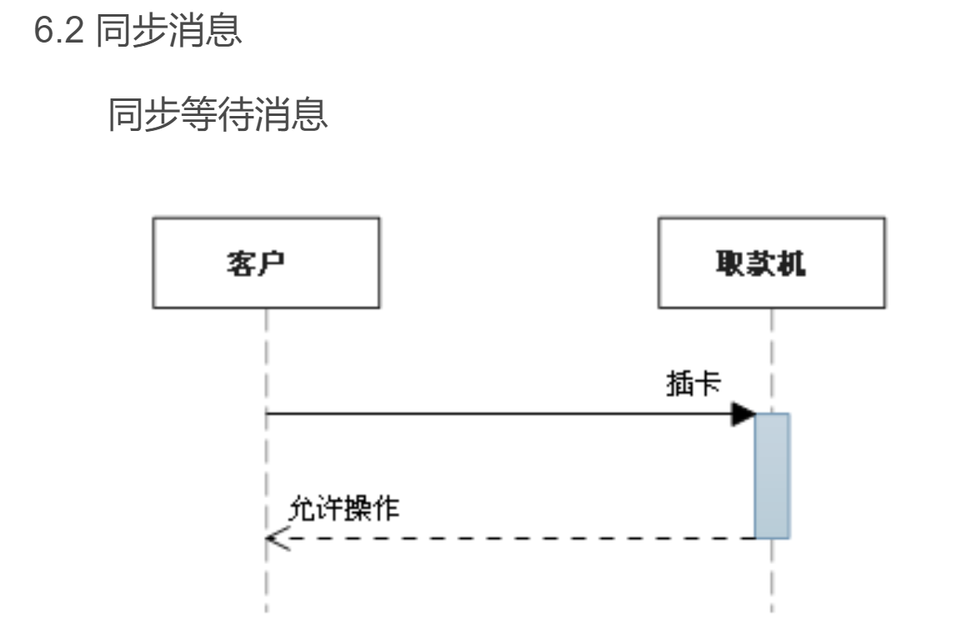

Slide 68
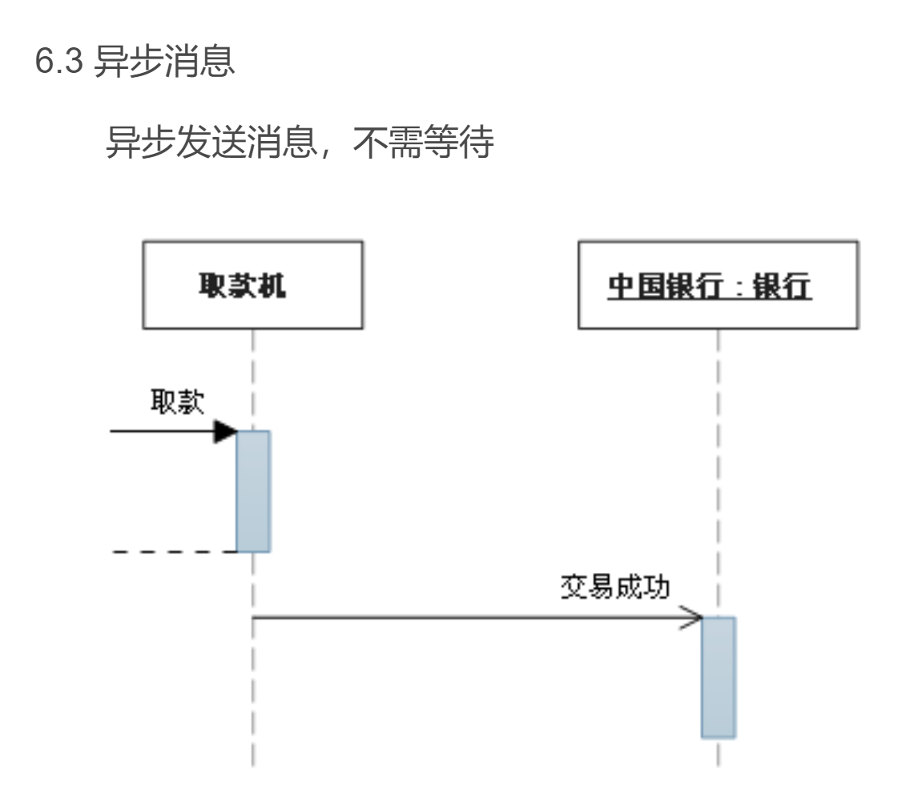

Slide 69
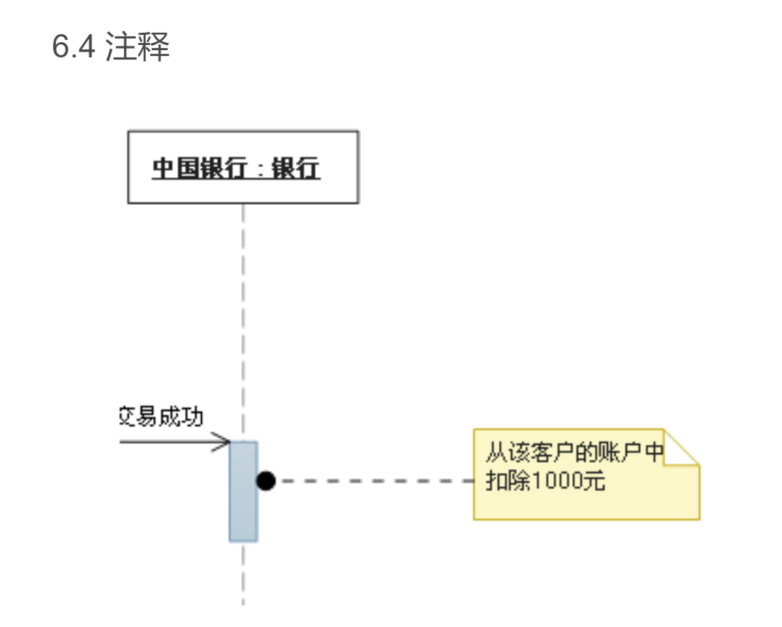

Slide 70
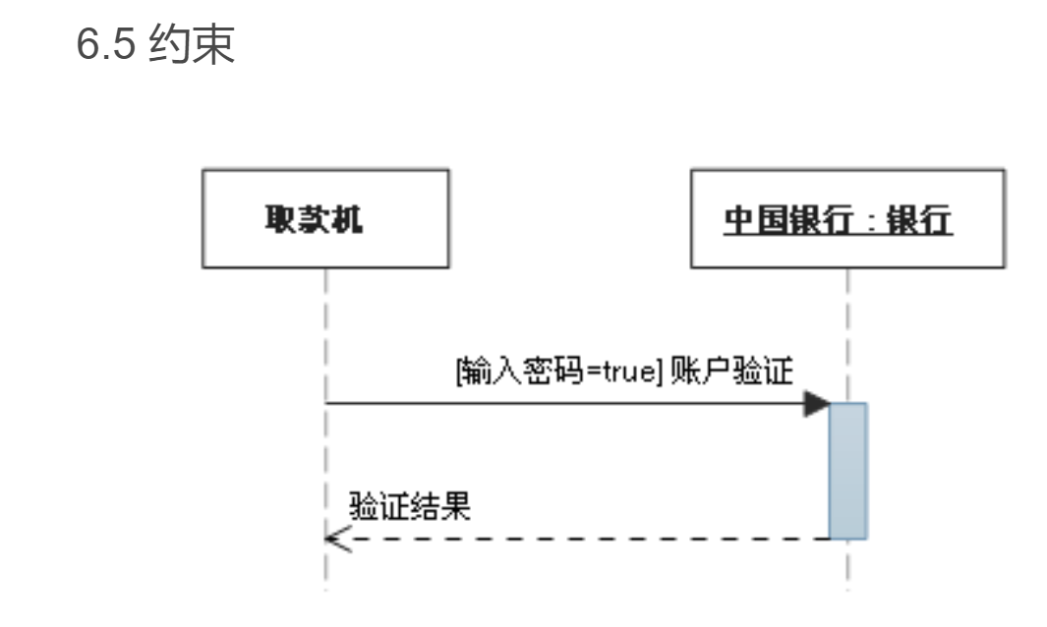

Slide 71
6.6 组合 组合片段用来解决交互执行的条件及方式。它允许在序列图中直接表示逻辑组件，用于通过指定条件或子进程的应用区域，为任何生命线的任何部分定义特殊条件和子进程。常用的组合片段有：抉择、选项、循环、并行。

Slide 72
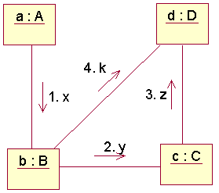
通信图（Collaboration Diagrams）
交互图的一种，描述了收发消息的对象的组织关系，强调对象之间的合作关系。时序图按照时间顺序布图，而写作图按照空间结构布图

Slide 73
构件图（Component Diagram）
组件图又称为构件图
组件图可以用来显示编译、链接或执行时组件之间的依赖关系，以及组件的接口和调用关系
组件图中通常包括组件、接口，以及各种关系。
案例分析

Slide 74
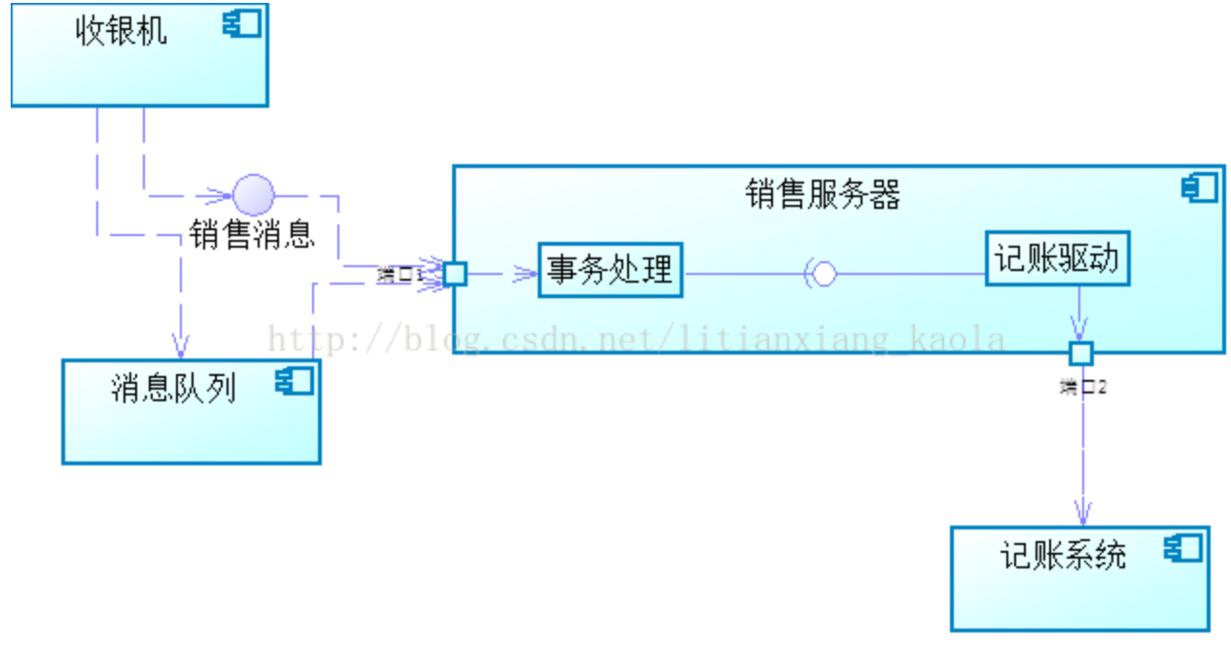
在某销售终端系统中，客户端收银机可以通过销售消息接口与销售服务器相连。考虑到网络可能不可靠，需要提供一个消息队列组件。在网络环境畅通时收银机直接与服务器相连；如果网络不可靠则与消息队列交互，当网络可用时队列再与服务器交互。服务器分解为两个主要组件，主要包括事务处理组件和记账驱动组件，记账驱动组件需要和记账系统交互。绘制系统组件图。
案例分析

Slide 75
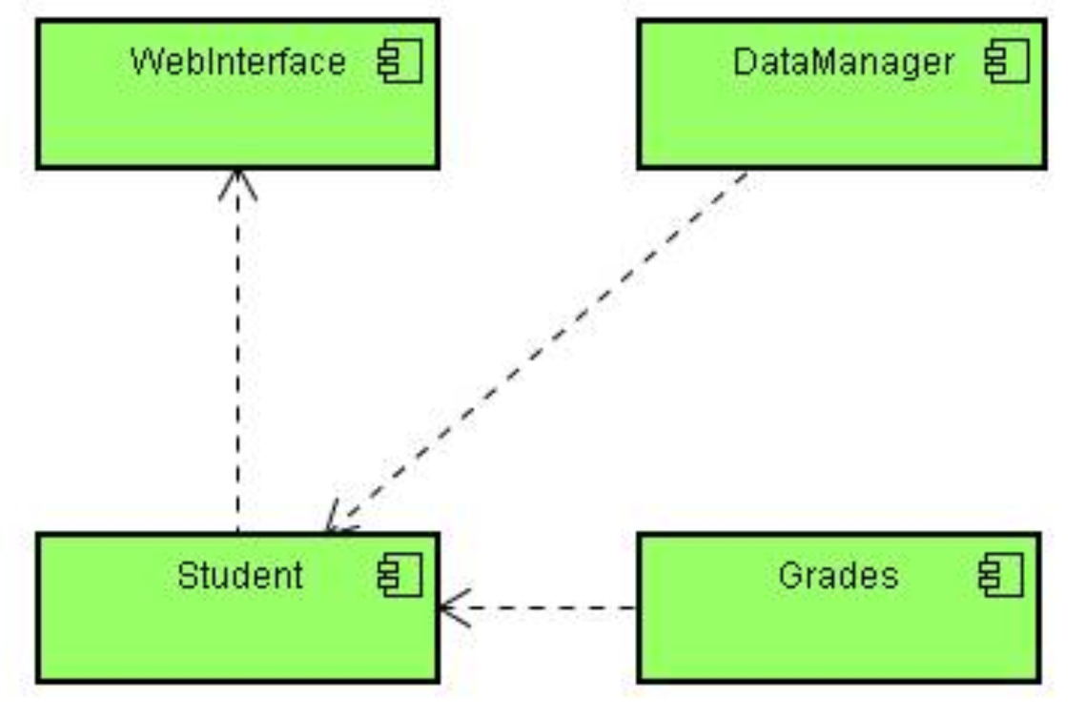
部署图（Deployment Diagrams）
描述了系统运行时进行处理的结点以及在结点上活动的构件的配置。强调了物理设备以及之间的连接关系。
部署模型的目的
描述一个具体应用的主要部署结构，通过对各种硬件，在硬件中的软件以及各种连接协议的显示，可以很好的描述系统是如何部署的；
平衡系统运行时的计算资源分布；可以通过连接描述组织的硬件网络结构或者是嵌入式系统等具有多种硬件和软件相关的系统运行模型。

Slide 76
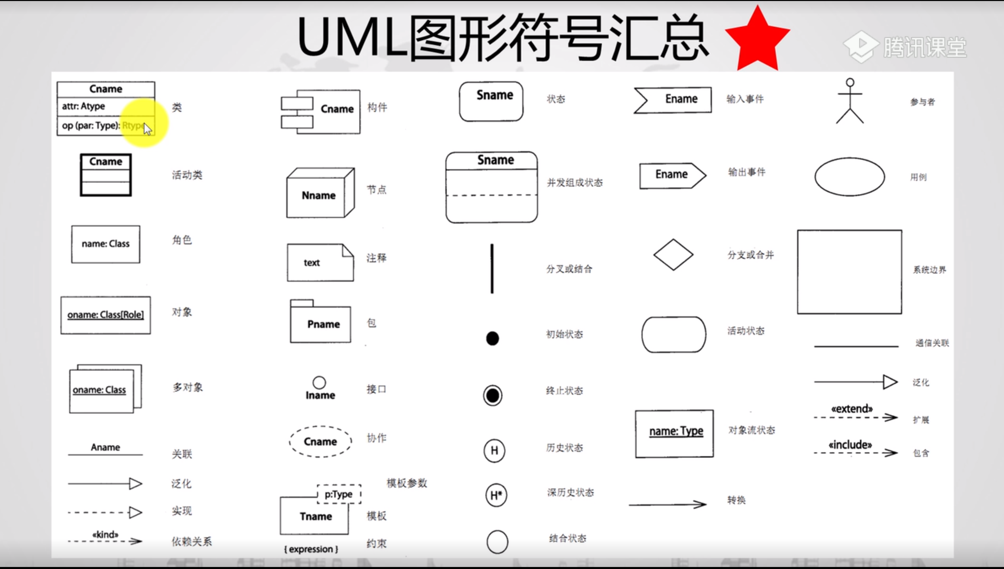

Slide 77
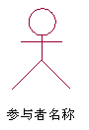

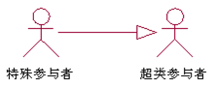
请在此放置您的文字
用例图 构成要素
参与者（Actor）是指存在于系统外部并直接与系统进行交互的人、系统、子系统
或类的外部实体的抽象。
这里说的系统边界是指系统与系统之间的界限
到底是用
这页看最后的效果
由于参与者实质上也是类，所以它拥有与类相同的关系描述，即参与者与参与者之间主要是泛化关系（或称为“继承”关系）。

